Slide 1
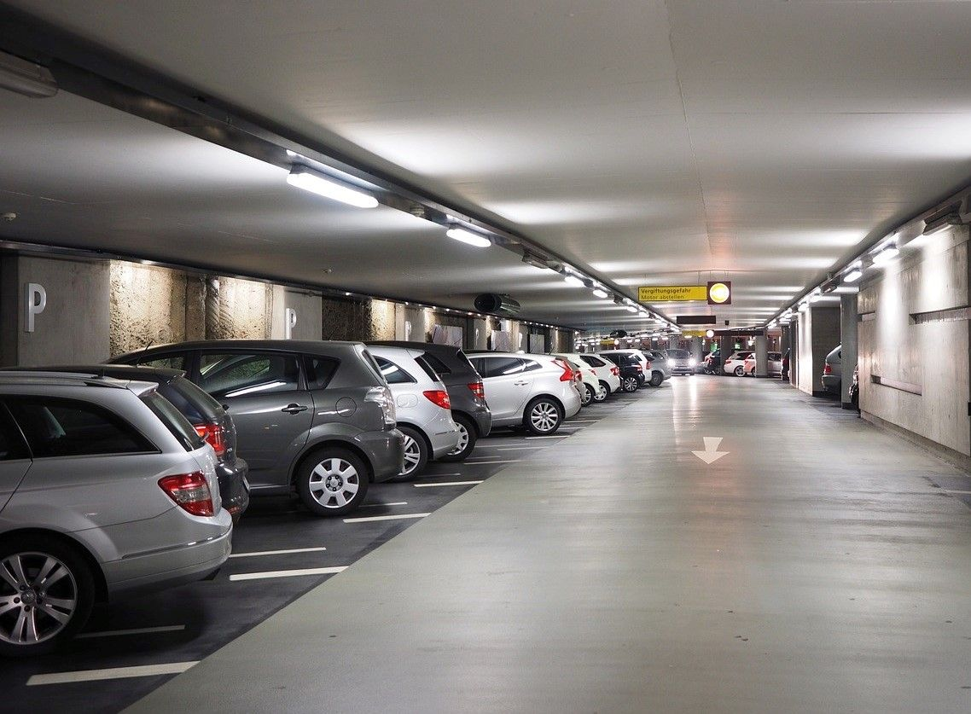

SmartPark
ARIAS DAVALOS, Rodolfo Carlos
HILARIO CALLUPE, Diego Alonzo
GUTIERREZ VELASQUEZ, Cesar
MORALES WATANABE, Jose Luis

Slide 2
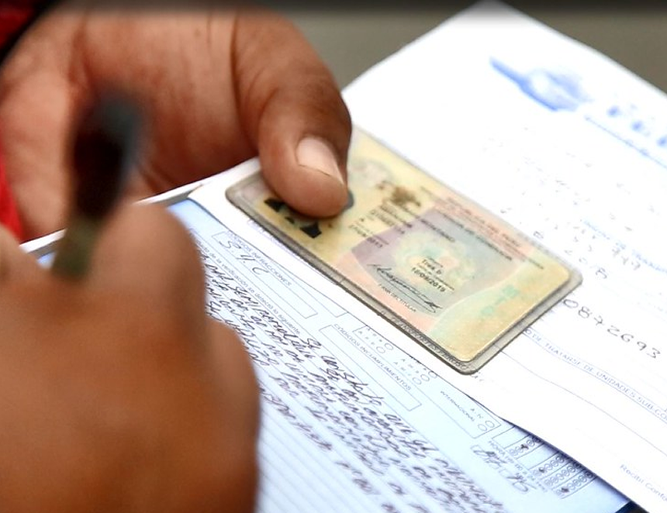
Problema
El problema es la necesidad de poder tener una herramienta que les permita gestionar y administrar su negocio, ya que actualmente hacen uso de papel para apuntar y controlar el ingreso y salida de vehículos.

Slide 3
Descripción de la aplicación solución
Esta aplicación está destinada para gestionar las playas de estacionamiento de pymes. Brindando un buen control del negocio, permitiendo agilizar los procesos de ingreso de vehículos y de gestión de las ganancias generadas.

Slide 4

Actores
Administradores: personas dueñas de los parkings
Cajeros: personas que laboran en los parkings

Slide 5
Requerimientos funcionales
RF1: El sistema permite al administrador registrarse a la página web.
RF2: El sistema permite a los usuarios hacer log-in a la página web.
RF3:El sistema permite al administrador registrar su playa de estacionamiento.
RF4:El sistema permite al cajero ingresar datos de los vehículos cuando se registre un ingreso.
RF5:El sistema permite validar un ingreso con los datos ingresados de los vehículos.
RF6: El sistema permite identificar si el vehículo que se está ingresando es robado.
RF7: El sistema permite comunicarse de manera directa con la Policía Nacional del Perú en caso de que el vehículo sea robado.
RF8:El sistema permite la actualización automática de la disponibilidad de los espacios cuando se haya realizado un ingreso.

Slide 6
RF9:El sistema permite mostrar los espacios disponibles y bloqueados.
RF10:El sistema permite visualizar una ventana para registrar los datos del vehículo cuando se seleccione un espacio.
RF11:El sistema permite el registro de una salida de vehículo.
RF12:El sistema permite la emisión de comprobantes de pago cuando se haya registrado una salida de vehículo.
RF13:El sistema permite la búsqueda de un vehículo mediante la placa.
RF14:El sistema permite eliminar un registro de vehículo.
RF15:El sistema permite calcular el total de ganancias por día mediante los comprobantes.
RF16:El sistema permite registrar tarifas por tipo de vehículo.
RF17:El sistema permite generar de forma automática un identificador para cada espacio generado.
RF18:El sistema permite al cajero añadir un servicio al ingreso.
RF19:El sistema permite la actualización automática de la disponibilidad de los espacios cuando se haya realizado un comprobante.

Slide 7
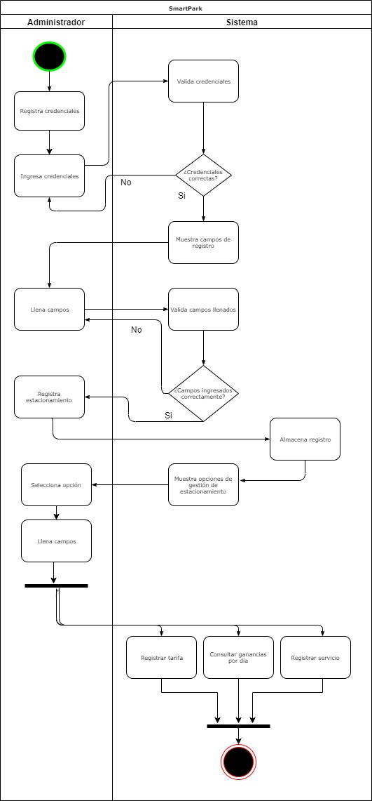
Especificación de requerimientos

Slide 8
Especificación de requerimientos

Slide 9
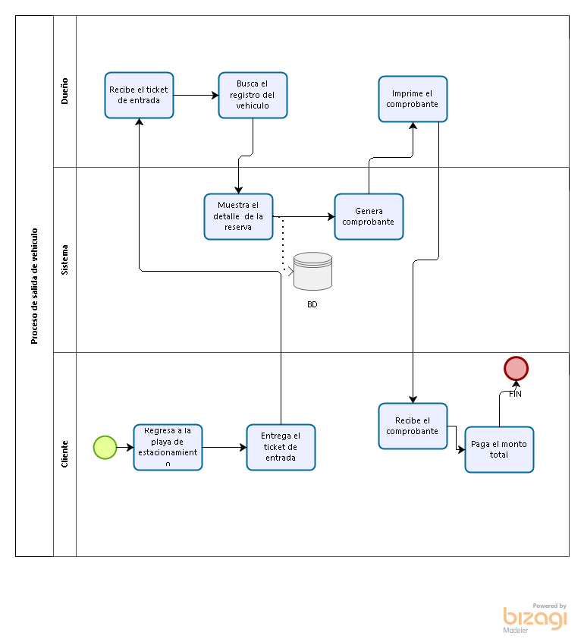
Especificación de requerimientos

Slide 10
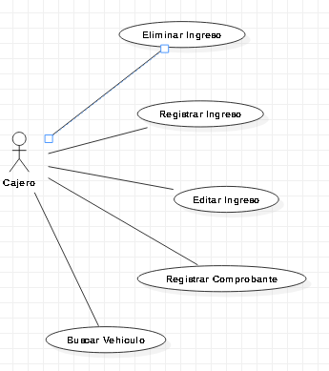
Diagrama de casos de uso
Módulo de ingreso

Slide 11
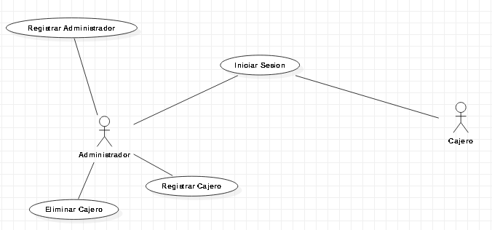
Diagrama de casos de uso
Módulo de seguridad

Slide 12
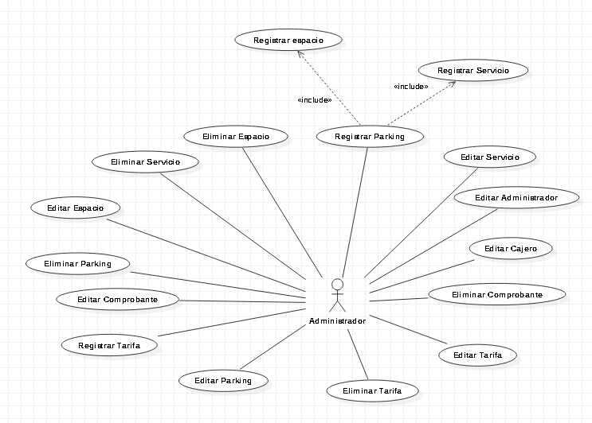
Diagrama de casos de uso
Módulo de mantenimiento

Slide 13
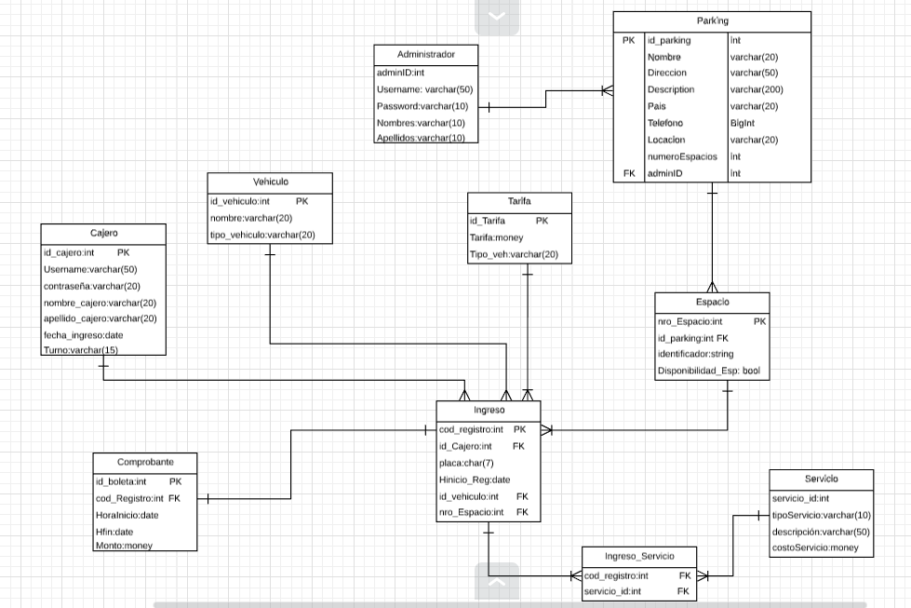
Diagrama de base de datos

Slide 14
Gestión de la configuración usada
Distribución de las carpetas utilizadas para la gestión de la configuración del proyecto:
Modelo de negocio
Requerimientos
Analisis general
Diseño de Datos
Verificación de calidad
Implementación
Pruebas de sistema
Estándares de sistema
Distribución

Slide 15
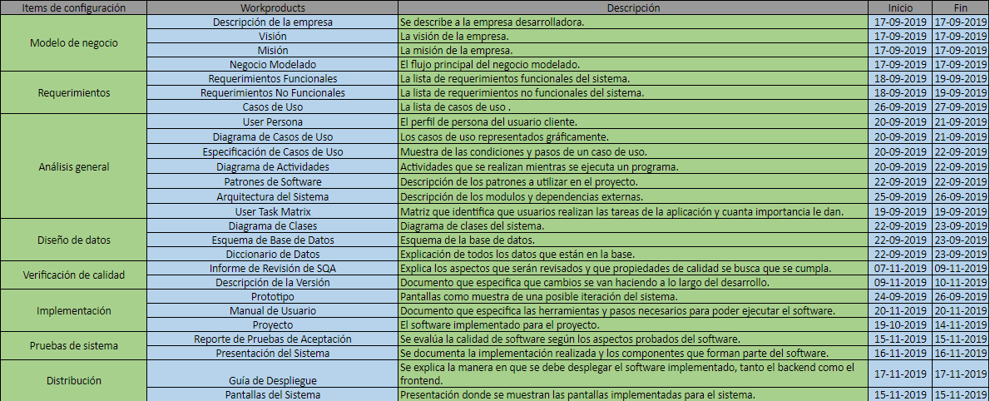
Cronograma

Slide 16
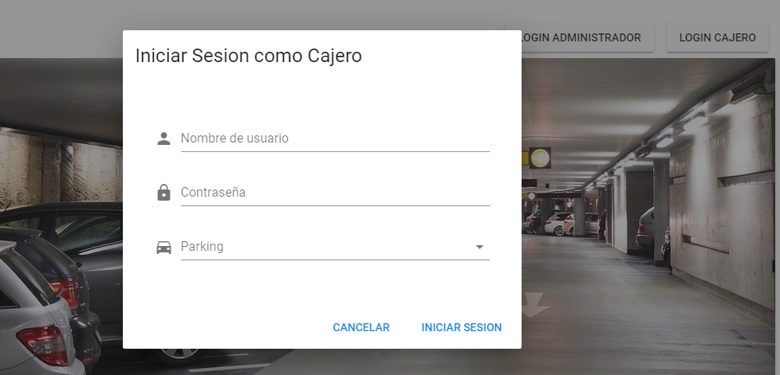
Etapa 1
Registrar (Administrador)
Login (Administrador y Cajero)
Registrar Cajero
Registrar Parking
Registrar Tarifas
Registrar Servicios
Registrar Ingreso
Generar Comprobante

Slide 17
Etapa 2
Adición de servicios a ingresos
Ofrecer promociones para clientes frecuentes
Contactar con la Policía Nacional del Perú para informar sobre el ingreso de un vehículo robado.

Slide 18

Integración Continua
Jenkins es una herramienta de integración continua open source que nos permite saber cual es el estado del software en todo momento. Nos permite lanzar métricas de calidad y visualizar los resultados dentro de la misma herramienta. También nos permite ver el resultado de los tests y generar documentación del proyecto.

